Slide 1
স্বাগতম

Slide 2
পরিচিতি
আনারকলি সহকারি শিক্ষক(আইসিটি) রণগাও উচ্চ বিদ্যালয় বোচাগঞ্জ,দিনাজপুর।
অষ্টম শ্রেণি
তথ্য ও যোগাযোগ প্রযুক্তি
চতুর্থ অধ্যায়
পাঠ- ২২
সময়ঃ ৪৫ মিনিট।

Slide 3
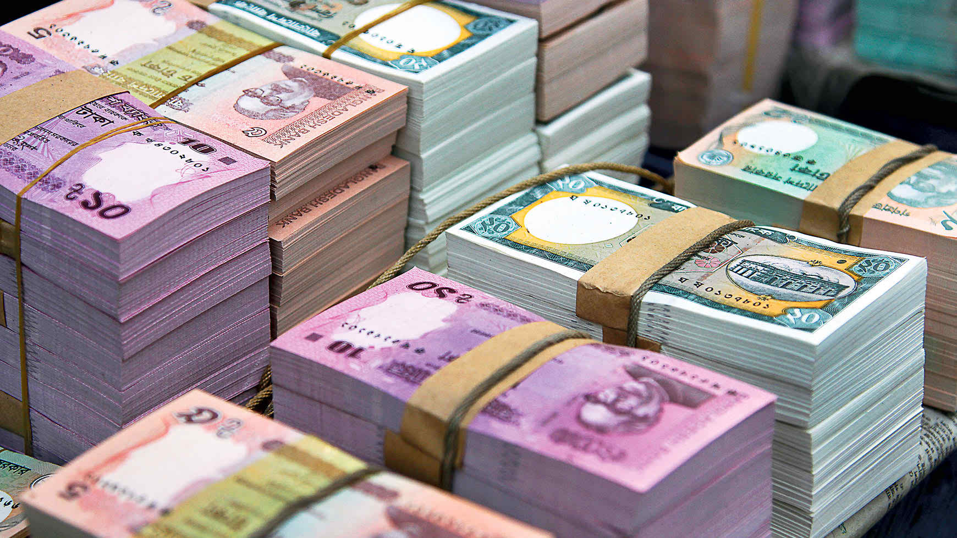
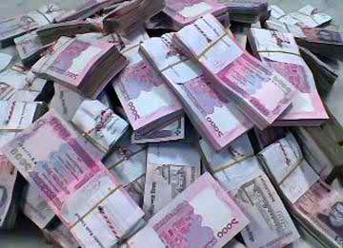
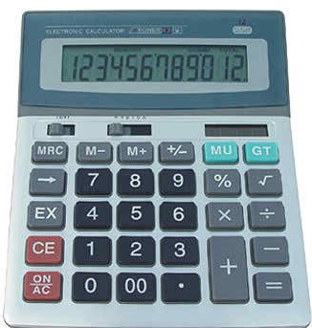
নিচের ছবি গুলো লক্ষ্য কর …

Slide 4
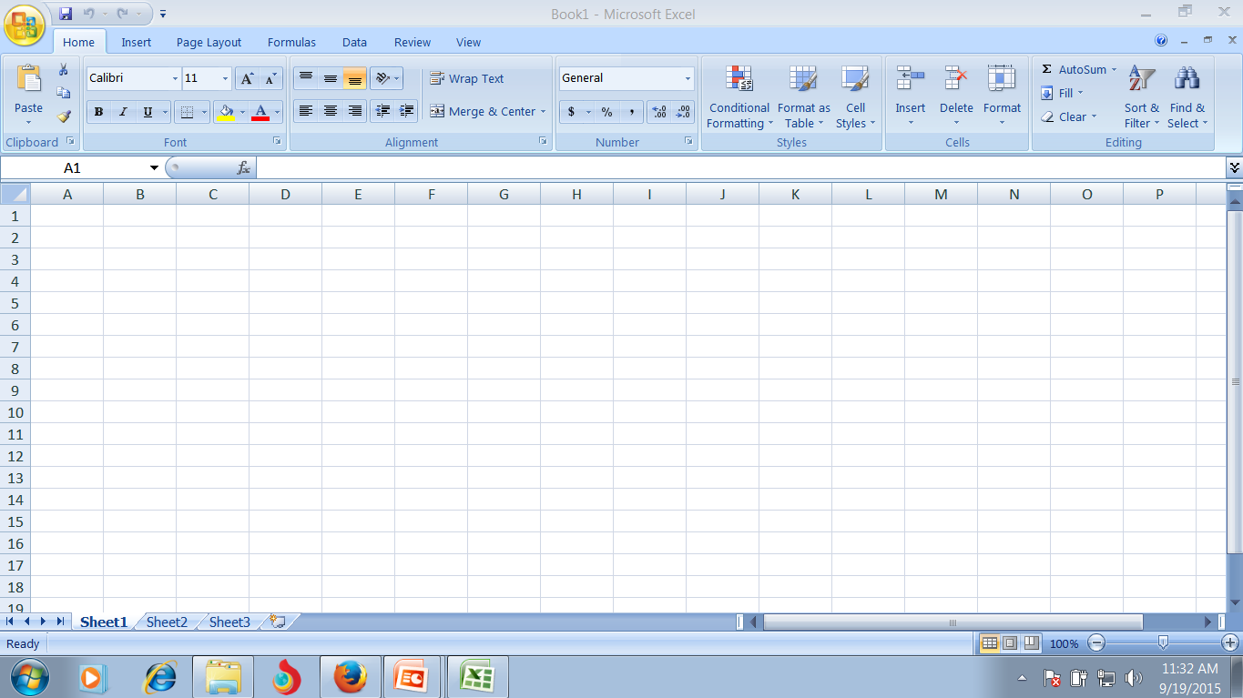
স্প্রেডশিটের ব্যবহার

Slide 5
এই পাঠ শেষে শিক্ষার্থীরা
স্প্রেডশিট কী তা বলতে পারবে।
স্প্রেডশিট ব্যবহারের উদ্দেশ্য বর্ণনা করতে পারবে।

Slide 6
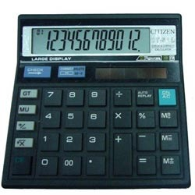
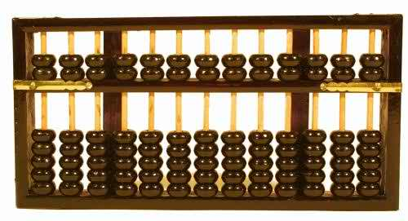
প্রাচীন গণনা যন্ত্র অ্যাবাকাস
ক্যালকুলেটর
আধুনিক কম্পিউটার

Slide 7
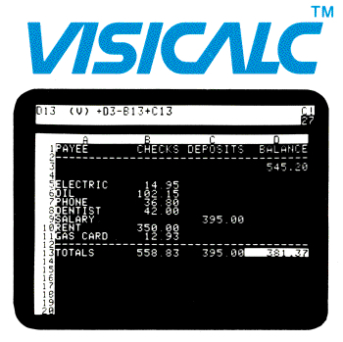
Apple কোম্পানি আবিস্কৃত সর্বপ্রথম স্প্রেডশিট সফটওয়্যার Visicalc
Microsoft কর্পোরেশনের Microsoft Excel

Slide 8
Open Office Calc
Kspread

Slide 9
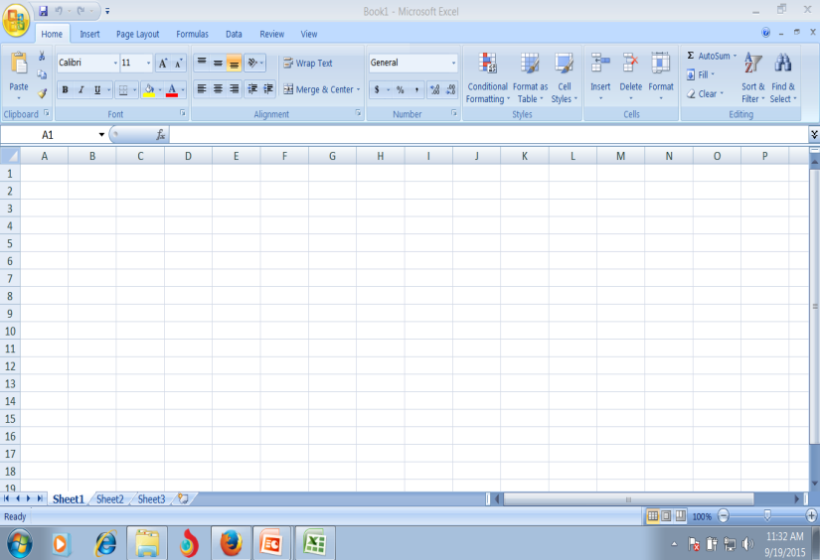
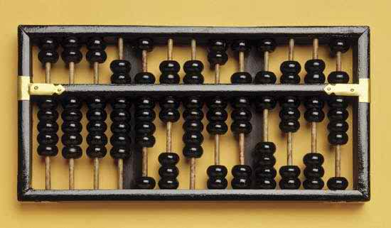
একক কাজ
স্প্রেডশিট কী?
অ্যাবাকাস কী

Slide 10
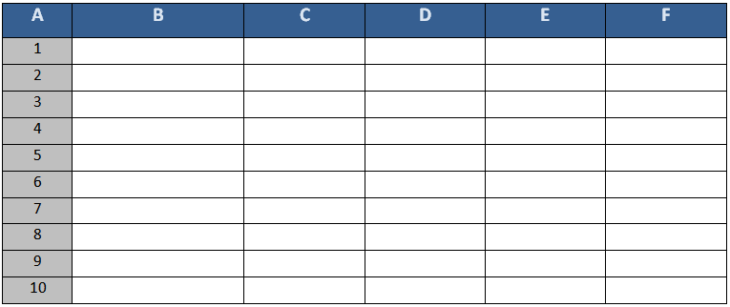
A,B,C,…… দিয়ে কলাম ( উপর থেকে নিচে )
১,২,৩,…… দিয়ে সারি ( বাম দিক থেকে ডানে )
সেল (Cell) ( উপাত্ত গুলো এখানে লিখতে হয় )

Slide 11
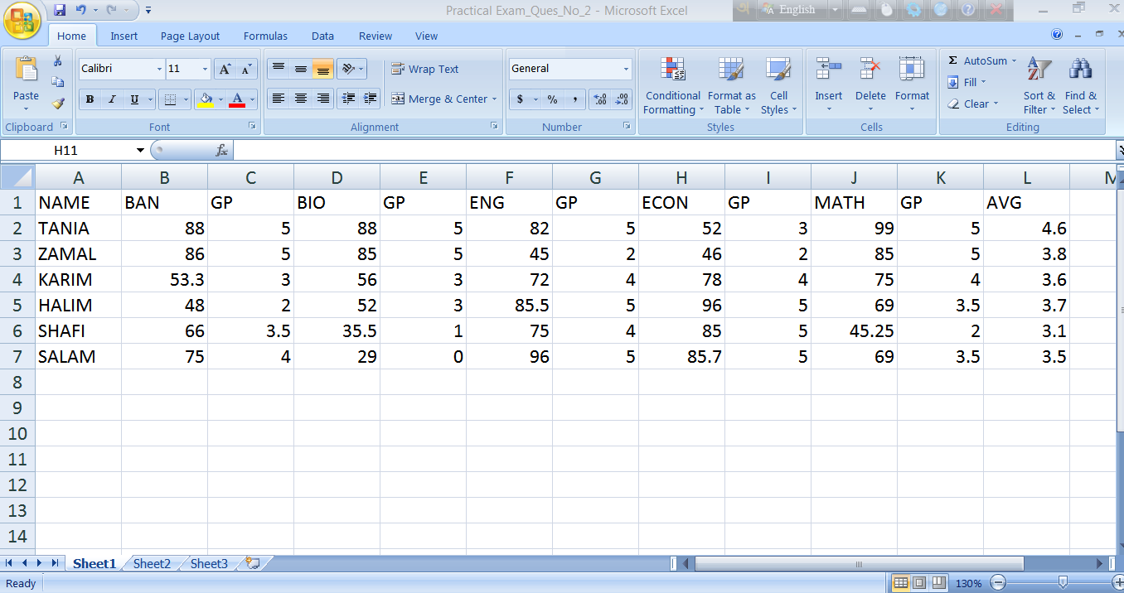
বিদ্যালয়ের পরীক্ষার ফলাফল তৈরিতে

Slide 12
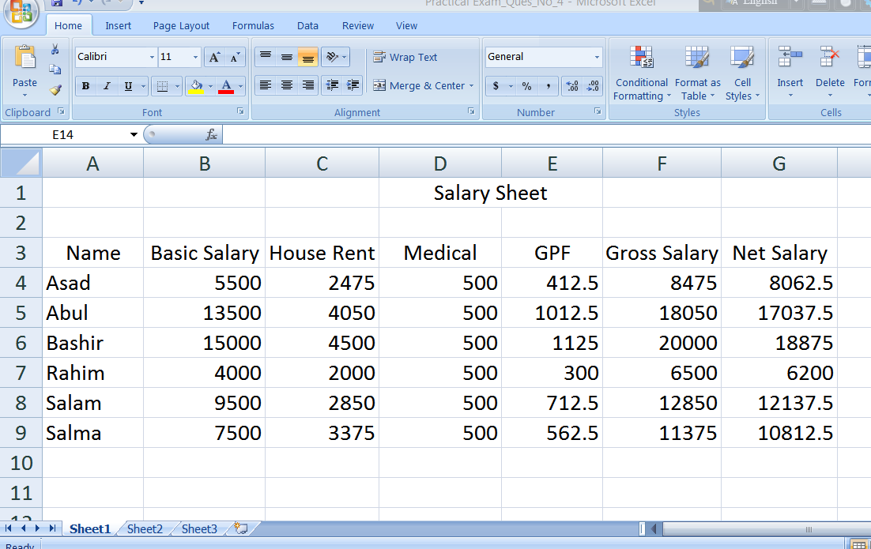
অফিসের কর্মচারীদের বেতন-বিলি তৈরি করতে

Slide 13
স্প্রেডশিট ব্যবহারের উদ্দ্যেশ্য ও সুবিধা…
বিপুল পরিমান উপাত্ত নিয়ে কাজ করা ।
দ্রুত ও নির্ভুল ভাবে উপাত্ত বিশ্লেষন করা যায়।
সুত্র ব্যবহারের সুযোগ রয়েছে।
E-mail ঠিকানার ব্যবস্থাপনা ও সংরক্ষণ করা যায়।

Slide 14
দলীয় কাজ
পরীক্ষার ফলাফল সংরক্ষণে ও প্রকাশে স্প্রেডশিট ব্যবহার সুবিধাজনক কেন বর্ণনা কর?

Slide 15
মূল্যায়ন
প্রথম স্প্রেডশিট সফটওয়্যারের নাম কী?
স্প্রেডশিটের অপর নাম কী?
স্প্রেডশিটের উপর থেকে নিচে ১,২,৩,… নির্দেশিত ঘর গুলোকে কী বলে?

Slide 16
বাড়ির কাজ...
স্প্রেডশিট ব্যবহারের গুরুত্ব বর্ণনা কর।

Slide 17
ধন্যবাদ

